Slide 1
Chào m­ừng các thầy cô về dự giờ lớp 1A
Phân môn: tập viết
Giáo viên:………………
Notes:
MỘT ĐỜI NGƯỜI MỘT RỪNG CÂY

Slide 2


Slide 3


Slide 4
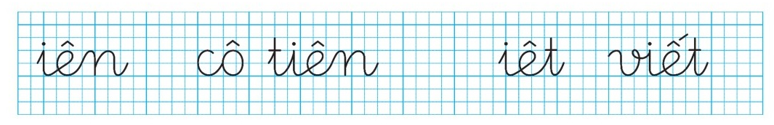

Slide 6
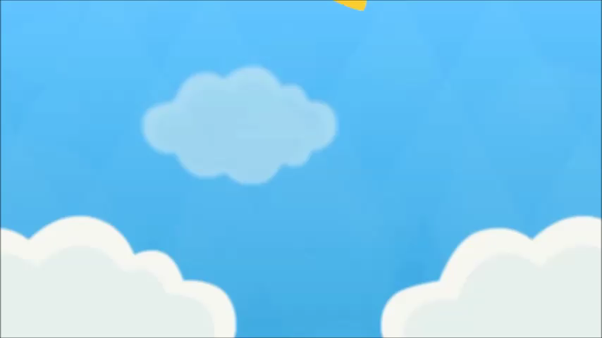

Slide 7




Luyện viết vở
Luyện viết vở

Slide 8
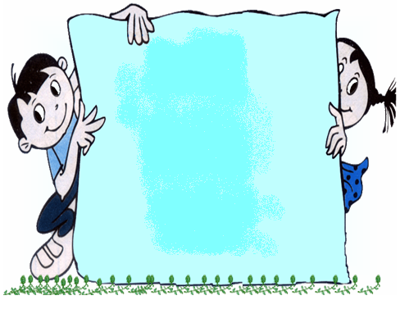




Củng cố -
Dặn dò

